Slide 1
PKI技术-证书扩展 网络认证技术

Slide 2
数字证书的基本内容
在证书中，最基本应该包含如下信息：
证书持有者名称
CA名称
证书持有者公钥
支持多种算法
应有算法标识（OID的形式）
RSA加密算法OID是1.2.840.113549.1.1.1
CA签名结果
支持多种算法
应有算法标识
SHA1-RSA签名算法OID是1.2.840.113549.1.1.5

Slide 3
其他内容
如果想在证书中，带有更多的其他信息，就要以证书扩展的形式
例如，密钥用途
是否是CA证书
证书策略
等等
Extensions ::= SEQUENCE SIZE (1 … MAX) OF Extension
Extension ::= SEQUENCE {
extnID OBJECT IDENTIFIER,
critical BOOLEAN DEFAULT FALSE,
extnValue OCTET STRING }
Notes:
fffffffffffff

Slide 4
证书扩展
RFC 3280和X.509中定义了16种证书扩展
X.509: Information technology - Open Systems Interconnection - The Directory: Public-key and attribute certificate frameworks
RFC 3280: Internet X.509 Public Key Infrastructure Certificate and Certificate Revocation List (CRL) Profile
RFC 3280单独定义了2种证书扩展
2种Internet Certificate Extensions
Authority Information Access
Subject Information Access

Slide 5
16种标准证书扩展1/3
Basic Constraints
Authority Key Identifier
Subject Key Identifier
Key Usage
Private Key Usage Period

Slide 6
16种标准证书扩展2/3
Certificate Policies
Policy Mappings
Subject Alternative Name
Issuer Alternative Name
Subject Directory Attributes
Name Constraints

Slide 7
16种标准证书扩展3/3
Policy Constraints
Extended Key Usage
CRL Distribution Points
Inhibit Any-Policy
Freshest CRL

Slide 8
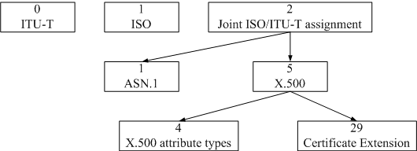
证书扩展和OID
OID用于对不同证书扩展的标识与识别
OID for certificateExtension (id-ce)
ITU-T定义的证书扩展，都是2.5.29.*
如，2.5.29.18 - Issuer Alternative Name
除了在国际标准中定义扩展，每个人也可以自己定义不同的扩展，OID则是千变万化
Extensions ::= SEQUENCE SIZE (1 … MAX) OF Extension
Extension ::= SEQUENCE {
extnID OBJECT IDENTIFIER,
critical BOOLEAN DEFAULT FALSE,
extnValue OCTET STRING }

Slide 9
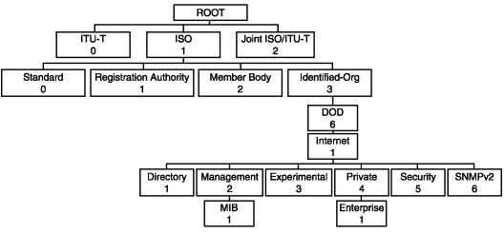
证书扩展和OID
OID实例：http://www.oid-info.com/basic-search.htm

Slide 10
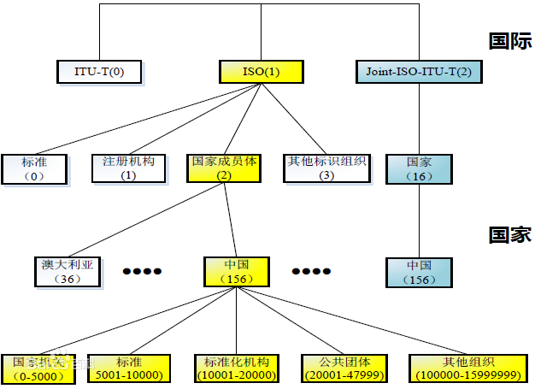
证书扩展和OID
我国OID注册中心负责全球唯一标识符OID中国分支的注册、解析、管理以及国际备案
1.2.156（ISO.member.china）
2.16.156（ISO-ITU.member.china）

Slide 11
扩展使用中的问题
应用系统在使用证书时，如果碰到了不认识的扩展（不知道如何去解码），应该如何处理？
忽略该扩展？
其他的信息仍然可以正确解码（例如公钥、Subject DN等等）
或者认为该证书就是格式错误，非法证书？
Extensions ::= SEQUENCE SIZE (1 … MAX) OF Extension
Extension ::= SEQUENCE {
extnID OBJECT IDENTIFIER,
critical BOOLEAN DEFAULT FALSE,
extnValue OCTET STRING }
Notes:
fffffffffff

Slide 12
扩展项的Critical
在每个扩展项中，包括了critical
称为扩展的关键度
TRUE：关键扩展
FALSE：非关键扩展
用于辅助PKI应用系统处理扩展项的信息
Extensions ::= SEQUENCE SIZE (1 … MAX) OF Extension
Extension ::= SEQUENCE {
extnID OBJECT IDENTIFIER,
critical BOOLEAN DEFAULT FALSE,
extnValue OCTET STRING }

Slide 13
关键/非关键扩展项的处理
应用系统碰到不知道如何解码的扩展项
关键扩展
直接认为该证书是非法证书
非关键扩展
忽略跳过该扩展项

Slide 14
证书关键度的设定
如果是很重要的信息，要求使用者非看不可的信息，就要设置为关键。
如果是可有可无的信息，最好设置为非关键。使得证书的使用范围更加大。

Slide 15
Certificate Extension
下面，从PKI使用中的需求、安全需求、管理需求等出发，讲解RFC/X.509中定义的标准证书扩展。

Slide 16
证书扩展1
Basic Constraints

Slide 17
区分不同类型证书
在证书中，应该区分CA证书和订户证书
为了应用系统验证的方便
验证时，需要构建证书认证路径
CA证书可以是在路径的起点、中间、终点
订户证书只能是路径的起点

Slide 18
订户滥用密钥
如果不加以区分，订户可以再给其他人签发证书
信任的传递有问题
因为CA并不允许订户签发证书
否则，CA就要失业了
订户系统的安全级别也可能有问题

Slide 19
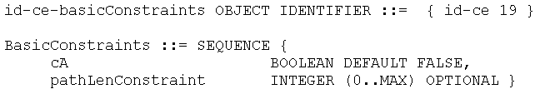
Basic Constraints
OID: 2.5.29.19
用于区分是否是CA证书
TRUE/FALSE
以及路径的深度
说明CA可以有多少层次的下级
以整数说明
id-ce OBJECT IDENTIFIER ::= { joint-iso-ccitt(2) ds(5) 29 }
http://oid-info.com/cgi-bin/display?oid=2.5.29&a=display
Notes:
fffffff

Slide 20
路径深度
在Basic Constraints中，非负整数n表示说，在本CA证书与最终订户证书之间，最多可以有的证书数目
pathLenConstraint仅仅对于CA证书才有效
pathLenConstraint=0表示，该CA只能直接给订户发证，不能再有下级。
也可以说明不限制层次
OPTIONAL
不存在，表示不限制路径深度，可以无限制地增加下级CA

Slide 21
pathLenConstraint=2
如图，对于pathLenConstraint=2的CA证书，可以是：

Slide 22
pathLenConstraint=0
如图，对于pathLenConstraint=0的CA证书，就只能是：

Slide 23
路径深度的作用
在系统初始化阶段，就设定了所允许的最大CA层次
特别是用在根CA签发给子CA的证书中
限制子CA的权力
使其不能无限制地进行扩展
证书路径太长，信任的传递就会有问题
现实中，朋友的朋友的朋友的朋友的朋友的朋友的朋友，就有可能是敌人

Slide 24
证书扩展2
Authority Key Identifier

Slide 25
CA的任务
CA可能要负担各种任务
给不同等级的订户签发证书
与RA进行通信
与密钥管理机构通信
签发CRL
签发各种通知、公告
等等
都是可以使用公钥密码学来保证安全性
都需要证书/密钥对

Slide 26
CA密钥
在CA的各种任务中，都可以使用自己的密钥和证书对
各种任务的环境的安全要求不一样
密钥可能由不同的操作员掌握
所以，应该使用不同的密钥对
1个CA拥有多个密钥对
相应地，CA也就有了多个证书
会给用户验证带来问题

Slide 27
用户验证证书
CA具有多个密钥/证书对
用户在验证由CA签发的证书时
应该使用哪一个？
Notes:
ffffff

Slide 28
证书中仅有Issuer
在证书中，虽然有Issuer，能够唯一地找到1个CA
但是，没有说明应该使用该CA的哪一个公钥/证书来验证
必须再补充信息，标识到底是哪一个公钥/证书

Slide 29
CA密钥标识
所以，在Bob的证书，应该标明是使用了哪一个密钥来签发的，便于用户验证
Authority Key Identifier扩展
如何标识CA的某一个密钥/证书对
用“Issuer+证书序列号”
用相应公钥的唯一标号
一般直接公钥信息的HASH结果
标准推荐：SHA1 HASH结果
Notes:
ffffffffffff

Slide 30
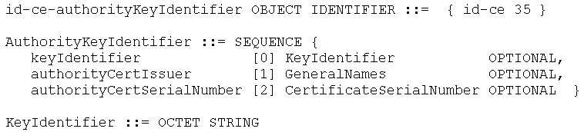
Authority Key Identifier
ASN.1描述如下
注：authorityCertIssuer和authorityCertSerialNumber应该同时出现
Notes:
GeneralNames 相对于证书中的Name格式有更灵活的表达方式。
ffffffffffffffffff

Slide 31
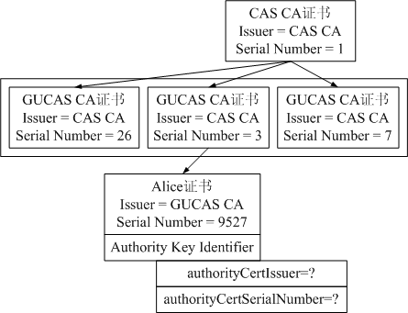
注意
authorityCertIssuer指的是“用来验证的CA证书”的签发者
不是CA本身
是上级CA
如图
Notes:
ffffffffffffffffff

Slide 32
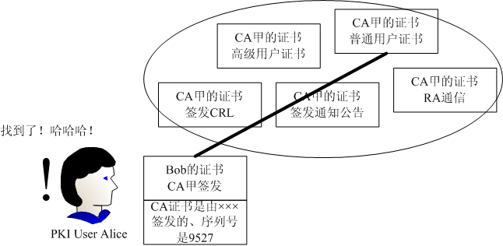
用户验证证书1
按照Bob证书中的Authority Key Identifier，找到合适的CA证书

Slide 33
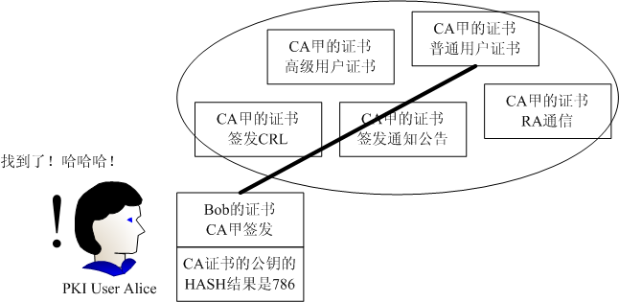
用户验证证书2
按照Bob证书中的Authority Key Identifier，找到合适的CA证书

Slide 34
证书扩展3
Subject Key Identifier
Notes:
fffffffffff

Slide 35
订户证书的情况
Bob拥有多个密钥/证书对，在与其他人进行交易的时候
需要有一种方法进行区分Bob的多个证书
应用系统中，存储有多个人的多个密钥/证书对（由不同的CA签发）
同样也需要有一种简单的方法进行区分
使用Authority Key Identifier查询公钥时
Subject Key Identifier与Authority Key Identifier应一致

Slide 36
Subject Key Identifier
一般，使用订户公钥的HASH结果作为Subject Key Identifier
标准推荐：SHA1 HASH结果
问题：
能不能再像Authority Key Identifier一样，使用“Issuer+证书序列号”？
显然没有意义

Slide 37
Subject Key Identifier
Subject Key Identifier的ASN.1描述

Slide 38
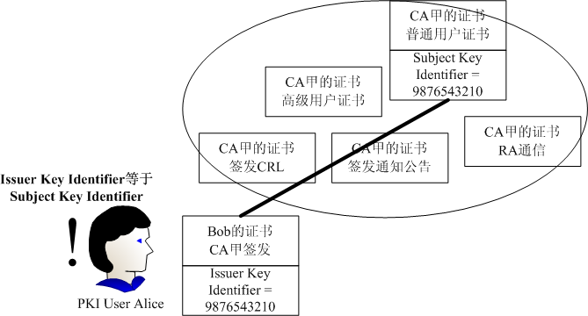
在构建证书路径时候
在构建证书路径时候，也可以利用Subject Key Identifier。如图：

Slide 39
证书扩展4
Key Usage
Notes:
ffffffff

Slide 40
用户将PKI用于不同目的
用户一般会要求拥有多个密钥，用于不同用途
机密性
政府的要求
数字签名
密钥协商
数据加密存储
等等
CA拥有多个密钥，也有同样的区分要求

Slide 41
CA的要求
同样，CA也可能会对所签发的证书用途进行限制
例如
要求OCSP服务器的证书（对应的私钥），只能用来签名
要求CRL Issuer服务器的证书（对应的私钥），只能是签发CRL

Slide 42
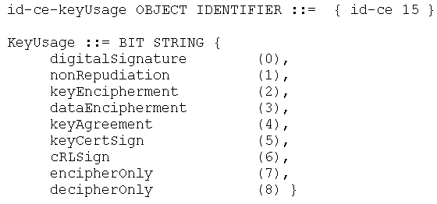
Key Usage
Key Usage的ASN.1描述
Notes:
fffffffffffff

Slide 43
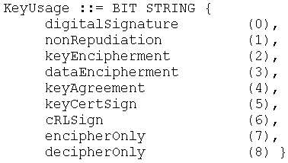
BIT STRING
此处，插入对于BIT STRING的说明
共有9 bit
不同的bit置1，分别表示不同的意思

Slide 44
Key Usage
在证书中，需要区分密钥的用途
标准定义了7种用途
digitalSignature
nonRepudiation
keyEncipherment
dataEncipherment
keyAgreement
keyCertSign
cRLSign
以及2种辅助用途
注：1个证书可以同时用于多种用途

Slide 45
digitalSignature
除了签发证书/签发CRL之外的各种数字签名操作
数据完整性
身份鉴别
数据源鉴别

Slide 46
nonRepudiation
证书对应的私钥，用于生成非否认的证据
证书用于验证非否认证据

Slide 47
keyEncipherment
用于加密传输其他的密钥
例如，使用RSA密钥加密DES的密钥，然后再用DES加密应用数据

Slide 48
dataEncipherment
用于直接加解密应用数据
一般很少会有这种方式的应用
一般，都是公钥－对称密钥－应用数据
因为在密钥长度安全的情况下，公钥密码计算都是慢于对称密码计算

Slide 49
keyAgreement
密钥协商
在通信方之间协商对称密钥，例如，
Diffie-Hellman中的密钥协商
TLS协议的密钥协商
不同于keyEncipherment
keyEncipherment是直接对Session Key进行加密
keyAgreement是协商，被公钥加密的数据并不是直接作为密钥，而是经过了一个多次步骤的过程，再导出Session Key

Slide 50
keyCertSign
签发证书
用于CA证书

Slide 51
cRLSign
签发CRL
签发CRL
CA或者CRL Issuer

Slide 52
Key Usage
标准中，还定义2种辅助的用途
encipherOnly
decipherOnly
仅仅是配合keyAgreement用法，才有意义
encipherOnly
证书公钥在密钥协商过程中，仅仅进行加密计算
decipherOnly
证书公钥在密钥协商过程中，仅仅进行解密计算

Slide 53
证书扩展5
Private Key Usage Period
Notes:
ffffff

Slide 54
数字签名的特殊性
数字签名
一次签名，n次验证
在今天签名，应该在500年后还是可以验证
验证的期限是：密钥的安全使用期
希望尽可能长
但，证书有效期不能太长，因为用户信息会在较短期内变化
如果证书有效期太短，会影响到以后的验证操作
Notes:
ffffffffff

Slide 55
数字签名
对专用于数字签名的证书，如下规定：
证书有效期是密钥的安全使用期
例如，4096 bit RSA，大于50年
但是我们又要求，订户只能在2年内进行数字签名
在50年内，都可以验证
局长用于签发规章制度的证书是50年
××局的规章制度是50年有效
私钥使用期是4年
局长的聘任期是4年
Notes:
The period of valid use of the private key may be different from the certified validity of the public key as indicated by the certificate validity period.
The private key usage period extension allows the certificate issuer to specify a different validity period for the private key than the
certificate. This extension is intended for use with digital signature keys.

Slide 56
Private Key Usage Period
对于数字签名，可能有如下要求：
私钥使用期较短
可以进行数字签名的时间
公钥使用期较长
可以进行验证的时间
使用Private Key Usage Period扩展，说明相应私钥的使用期限
在一般的文件签名中，都会带有时间
Notes:
fffffff

Slide 57
用法
在局长上任时，给局长签发数字证书
密钥用途是专用于“数字证书签名”
可进一步说明，专用于“签发××局的规章制度文件”（见后面的Extended Key Usage扩展）
证书有效期是50年（2007-2057）
规章制度是50年有效的（且密钥安全使用期大于50年）
Private Key Usage Period
只有4年，与局长的任期相同（2007-2011）
在局长卸任之后，即使签发文件，也会认为是无效的
例如2015年，因为在被签发文件上，会带有时间。

Slide 58
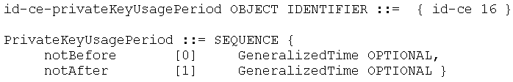
Private Key Usage Period
Private Key Usage Period的ASN.1描述
给出一段时间，开始到结束

Slide 59
证书扩展6
Issuer Alternative Name
Notes:
fffffffff

Slide 60
CA的信息
在证书，CA的命名是由DN来表示的
DN是由多项RDN决定的
是用了X.500目录的命名系统
CA希望
将自己的各种名称信息也同时出现在证书，有利于用户对自己的了解

Slide 61
Issuer Alternative Name
在证书中，对于各种不同的命名系统，也应该有所体现
定义了Issuer Alternative Name扩展，专门放置签发者的各种不同的命名

Slide 62
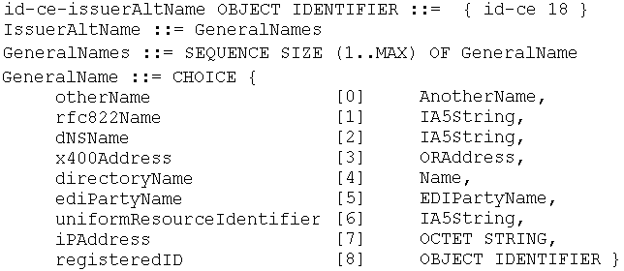
各种名称形式

Slide 63
证书扩展7
Subject Alternative Name

Slide 64
Subject Alternative Name
对于证书订户，也有各种命名的情况。
用户也可能需要公开自己的信息
同样，也有定义了Subject Alternative Name扩展
各种不同类型的名字，与Issuer Alternative Name类似
邮件、DNS、IP、URL等等

Slide 65
证书扩展8
Subject Directory Attributes

Slide 66
Subject Directory Attributes
X.509证书是来源自于X.500目录，自然，可能希望在证书中带有某些X.500目录的属性信息
例如，民族、生日等
以Attribute的形式给出
包括了Attribute Type和Attribute Value
此种形式，可以给出订户所对应的Entry的很多信息

Slide 67
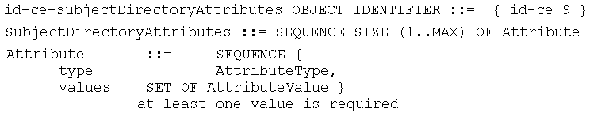
Subject Directory Attributes
Subject Directory Attributes的ASN.1描述
原则上，可因为使用了Attribute Type and Value的方式
只要有了Attribute Type的OID的、然后再说明相应的值，就可以

Slide 68
证书扩展9
Name Constraints

Slide 69
上级CA对于下级CA的权力限制
当上级CA给下级CA签发证书之后
在Basic Constraints中，说明是CA证书
下级CA就能够自主地签发证书
能否对其订户证书进行一定的限制？
科学院的根CA给UCAS CA签发了证书之后
能否限制UCAS CA只是给国科大的人员发证？
不允许UCAS CA给研究所的人签发证书
也就是说，证书Subject的单位信息只能是UCAS

Slide 70
上级CA的希望
根CA希望是如下的情况
不同的子CA负责不同的工作人员
Notes:
fffffffffff

Slide 71
如果不做限制
可能会出现如下的情况：
用户会产生迷惑

Slide 72
另一种可能
基于市场的考虑，总公司要求北京分公司、天津分公司分别发展各自的会员
会员都有自己的数字证书、作为证明
要求：
北京分公司只能在北京发展、天津分公司只能在天津发展
防止内部竞争
在证书中，如何体现？

Slide 73
Name Constraints
限制CA所能够签发证书的订户的名字空间
注：
Name Constraints只是出现在CA证书中
并不是出现在订户证书中

Slide 74
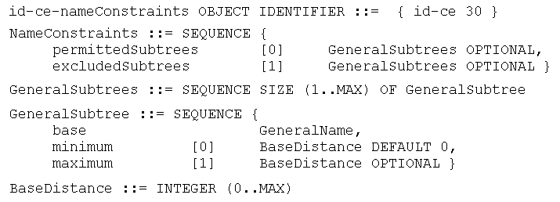
命名限制
Name Constraints的ASN.1描述

Slide 75
Name Constraints的适用范围
命名限制同时对Subject和Subject Alternative Name起作用

Slide 76

Name Constraints的形式
可以有2种形式
允许的用户命名子树集－permittedSubtrees
禁止的用户命名子树集－excludedSubtrees
注意：
GeneralSubtrees中，包括了多个子树

Slide 77
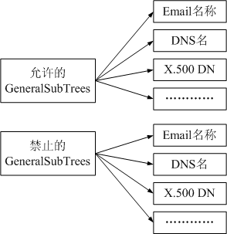
GeneralSubtrees示意
可以对多种不同的命名进行限制，如图
并不仅X.500 DN
可同时设定permitted和excluded，也可以只说明1种

Slide 78

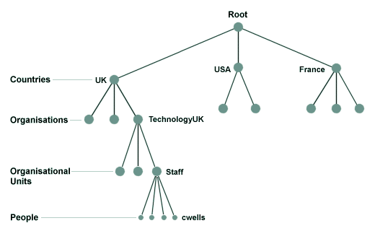
GeneralSubtree
GeneralSubtree
minimum：默认为0，即子树的根
maximum：子树的最低层次
minimum为DEFAULT ， maximum为1时，表示仅包含子树的根及根的直接下层节点。
GeneralSubtree ::= SEQUENCE {
base GeneralName,
minimum [0] BaseDistance DEFAULT 0,
maximum [1] BaseDistance OPTIONAL }
Notes:
The minimum field specifies the upper bound of the area within the subtree. All names whose final name component is
above the level specified are not contained within the area. A value of minimum equal to zero (the default) corresponds
to the base, i.e., the top node of the subtree. For example, if minimum is set to one, then the subtree excludes the base
node but includes subordinate nodes.

Slide 79
证书验证
如果发现订户证书的命名（Subject或者Subject Alternative Name）与CA证书中的Name Constraints违背，就直接认为该证书无效。
必须同时满足Name Constraints中的多个不同类型命名的限制

Slide 80
证书扩展10
Certificate Policies

Slide 81
证书的分类
对于证书的分类，会有多种分类方法
Subject的不同
订户证书、CA证书
密钥用途的不同
加密证书
签名证书
……
？

Slide 82
证书安全等级的不同
X.509证书是用于安全服务的，应该在证书中区分其安全等级的不同
安全等级主要是体现在：
证书产生过程
信息审查是不是严格？
100%可信、50%可信？
证书使用
所使用领域的安全要求不同
用于银行转帐、用于发送普通Email

Slide 83
Certificate Policies
证书策略就是用来区分不同证书的安全等级的
简称CP
以OID的形式
Notes:
fffff

Slide 84
CP出现在不同的位置
CP出现在CA证书
如，CA证书中有5个CP（ABCDE）
表示该CA可以签发包含这几种CP的订户证书
CP出现在订户证书
Bob证书中的CP是A级
就说明了Bob证书的安全等级和可使用的范围
Notes:
fff

Slide 85
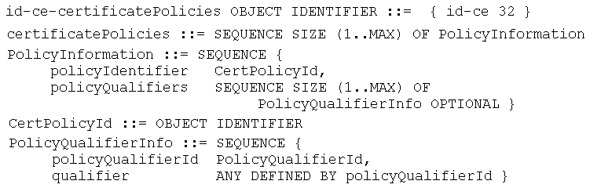
CP的ASN.1描述
用OID的形式表示
由于OID常常是CA自己定的，使用者可能不知道是什么意思
加入PolicyQualifierInfo，通常用 URL

Slide 86
CP的几点问题
1个CA能否具有几种不同的CP？
YES
1个CA可以支持多种不同的证书签发流程
签发的证书可用于多种安全等级的范围
1个订户证书，能否具有几种不同的CP？
YES
签发流程自然只有1种
但可用于多种安全等级的范围
应用系统检查的需要

Slide 87
CP使用的问题
CA证书是在建立CA的时候产生的
在系统初始化阶段，就要限制CA所能够签发的CP
CA证书不能在以后修改
有可能造成系统扩展性的困难
开始阶段认为5级CP
使用了多年之后，觉得应该是8级CP更为合适
怎么办？

Slide 88
Any-Policy
在CA证书中，可以使用如下的OID来作为自己的CP
2.5.29.32.0
叫Any-Policy
“任何Policy”？
对于该CA所签发的订户证书的CP没有限制
CA可以在系统初始化之后，能够再扩展自己所能够支持的CP OID
在用户证书中使用Any-Policy，就没有任何意义
相当于没有CP

Slide 89
滥用Any-Policy带来问题
对应用系统而言，希望CA管理更加严格
不希望出现Any-Policy
出现Any-Policy就说明CA的行为具有一定的不可预测性
CA说：我也不知道我签发的证书的安全级别能达到什么样的地步
层次越多、证书路径越长、上下级的管理越疏远
就越不可预测

Slide 90
应用系统提出的要求
应用系统会对CA提出要求
在完全可控的范围内使用Any-Policy，是勉强可以
在很不可控的范围内使用Any-Policy，不能使用
有了Inhibit Any-Policy扩展
要对Any-Policy的使用，提出一些限制

Slide 91
证书扩展11
Inhibit Any-Policy
Notes:
ffff

Slide 92
Inhibit Any-Policy
仅用于CA证书
根CA认为，对1级子CA，其行为是可控的，所以， 1级子CA可以是Any-Policy
对2级子CA以后，其行为就比较难以控制了，不能是Any-Policy
如图所示

Slide 93
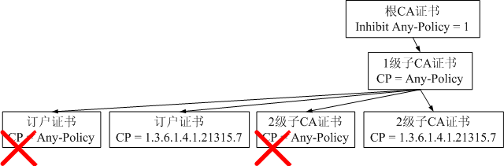
Inhibit Any-Policy的形式
Inhibit Any-Policy扩展的值是整数N
N表示：在证书路径中，本证书之下的N个证书可带有Any-Policy的证书
N+1之下的证书就不能有Any-Policy了
如图，2级子CA，不能是Any-Policy

Slide 94
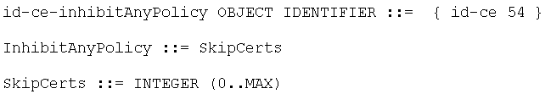
Inhibit Any-Policy
ASN.1描述

Slide 95
证书扩展12
Policy Mappings

Slide 96
交叉认证
回顾一下前面的内容
每个CA具有自己的订户
订户属于不同的CA
CA使用自己的CP
CA 1使用5级CP（ABCDE）
CA 2使用3级CP（甲乙丙）
交叉认证后，CA 2域的应用系统对于A级CP，不能理解
如图

Slide 97
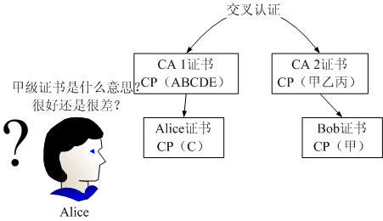
交叉认证之后的问题
不能认识对方的CP

Slide 98
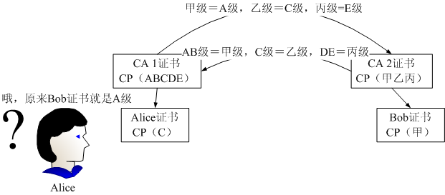
Policy Mappings
在不同的CA的CP之间，建立映射关系
如图

Slide 99
策略映射Policy Mappings
Policy Mappings扩展仅仅存在于交叉证书中
说明了不同CA域之间的CP等级的相互映射关系

Slide 100
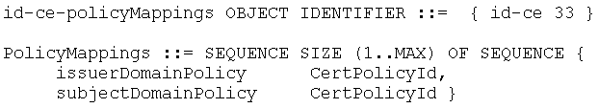
Policy Mappings的表示方式
对于交叉证书，Issuer和Subject其实都是CA
策略映射的形式是：
Subject CA的某个CP相当于Issuer CA的某个CP

Slide 101
证书扩展13
Policy Constraints

Slide 102
策略映射带来的问题
当交叉认证比较多的时候，经过了层层的策略映射
不应该支持无限制的策略映射
因为策略映射是“A约等于B”，经过了多次的“约等于”，就可能是完全不相等的2个CP
有时候，必须进行限制
不能无限次数地进行映射

Slide 103
Policy Constraints
对于证书认证路径的策略映射过程中，有关CP的处理，进行限制
给出2个数值，分别是：
N：在N个证书后，不允许再进行策略映射
认为是碰到了不认识的CP
M：在M个证书后，就必须要有认识的、明确的CP
才能认为该证书是有效的

Slide 104
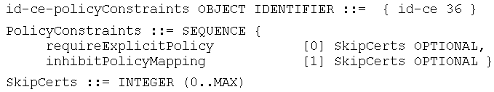
策略限制扩展
仅仅是用于CA证书
ASN.1描述如下：

Slide 105
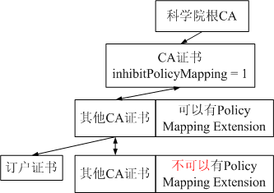
策略限制的使用（例）
inhibitPolicyMapping = 1，则：
Notes:
证书链上相关证书的限定

Slide 106
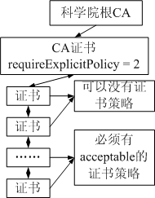
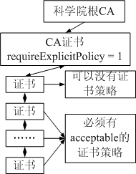
策略限制的使用（例）
如下图：
Acceptable的证书策略是指认识的、或者是映射后认识的证书策略
Notes:
对证书链上的证书的限定

Slide 107
证书扩展14
Extended Key Usage

Slide 108
Key Usage的局限
我们在前面提到了Key Usage，对于密钥用途进行了限制
但是， Key Usage中，可以区分的用途太宽泛了，不够具体
能否具体到：
用于TSA、用于登录银行系统、用于上BBS、用于选课等
应用系统存在着这样的需求

Slide 109

Extended Key Usage
以OID的形式，给出了证书/密钥可用的用途
ASN.1描述如下：

Slide 110
实例1
anyExtendedKeyUsage任意用途
2.5.29.37.0
id-kp-serverAuth SSL的服务器认证
1.3.6.1.5.5.7.3.1
id-kp-clientAuth SSL的客户端认证
1.3.6.1.5.5.7.3.2
id-kp-codeSigning 代码签名
1.3.6.1.5.5.7.3.3
id-kp-emailProtection 电子邮件的加解密、签名等
1.3.6.1.5.5.7.3.4

Slide 111
实例2
id-kp-ipsecEndSystem
1.3.6.1.5.5.7.3.5
id-kp-ipsecTunnel
1.3.6.1.5.5.7.3.6
id-kp-ipsecUser
1.3.6.1.5.5.7.3.7
Id-kp-timeStamping
1.3.6.1.5.5.7.3.8
id-kp-OCSPSigning
1.3.6.1.5.5.7.3.9

Slide 112
证书扩展15
CRL Distribution Points

Slide 113
证书撤销
证书撤销状态的重要途径就是CRL
后面有专门章节讲解证书撤销
那么，应该系统在检查证书的时候，如何才能得到合适的CRL呢？

Slide 114
在哪里获得CRL
CA事先和应用系统约定，在××地方获取CRL
例如，双方约定，在www.is.ac.cn获取
可能会随着时间改变
域名发生变化
对所有的应用系统都要进行配置
非常麻烦
如果发生了改变，就更加麻烦
CA签发的证书，也有可能有不同的CRL位置

Slide 115
更好的办法
应用系统中，不知道“到哪里获取CRL”
当应用系统检查证书时候，直接在证书中可以知道要去哪里获取CRL

Slide 116
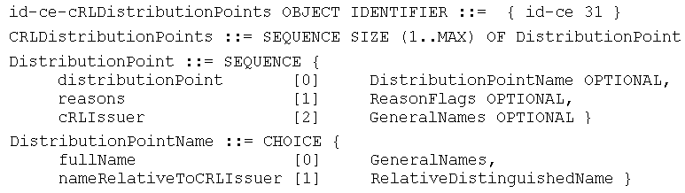
CRL Distribution Points
以证书扩展的形式，给出了“检查本证书所需要的CRL文件，到什么地方获取”

Slide 117
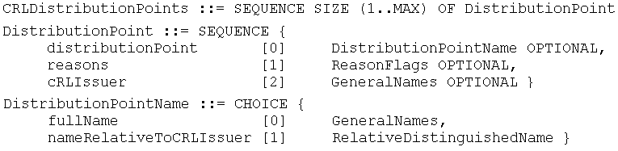
CRL DP中的信息
由多个DistributionPoint组成
每个DistributionPoint都存放CRL
CA可以在多个地方存放CRL
甚至这些CRL是各不相同
将在后面章节“证书撤消”详细讲解

Slide 118
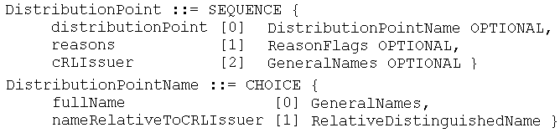
DistributionPoint的信息
DistributionPoint包括
distributionPointName
获取CRL的地址
cRLIssuer和reasons
对该CRL的一些特点描述，以后讲解
不能只有reasons而没有其他项

Slide 119
证书扩展16
Freshest CRL

Slide 120
Freshest CRL
与CRL Distribution Points类似，用在增量CRL情况下，获取最新的增量CRL的地址
后面一并讲解

Slide 121
证书扩展17
上述的16种证书扩展，是由ITU-T定义的
同时，IETF PKIX还定义了2种
Authority Information Access
Subject Information Access

Slide 122
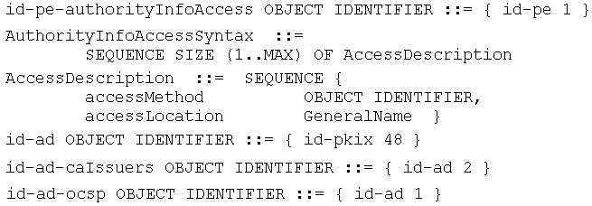
Authority Information Access
如何在Internet上面，访问一些CA的信息
目前，只定义
CA Issuers：证书签发者的上级CA的情况
OCSP：OCSP服务器的情况

Slide 123
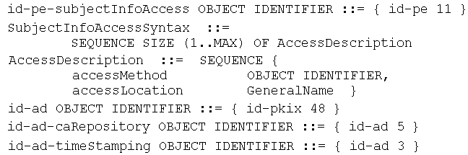
Subject Information Access
如何在Internet上面，访问一些用户的信息
目前，只定义
caRepository 仅对CA证书，给出资料库的地址
timeStamping 仅对TSA服务器，给出TSA服务地址

Slide 124
证书扩展
Basic Constraints | Subject Directory Attributes
Authority Key Identifier | Name Constraints
Subject Key Identifier | Policy Constraints
Key Usage | Extended Key Usage
Private Key Usage Period | CRL Distribution Points
Certificate Policies | Inhibit Any-Policy
Policy Mappings | Freshest CRL
Subject Alternative Name | Authority Information Access
Issuer Alternative Name | Subject Information Access

Slide 125
证书扩展的使用(1)
CA/Browser Forum（the Certification Authority Browser Forum） adopted “Baseline Requirements for the Issuance and Management of Policy Trusted Certificates”(BRs) in 2012.
BRs describe a subset of the requirements that a certification authority must meet in order to issue digital certificates for SSL/TLS servers to be publicly trusted by browsers.
As of 2017, the CA/Browser Forum includes 51 certificate authority members and the following 6 Internet browser software vendors.
360, Apple, Google Inc., Microsoft Corporation, Mozilla Foundation, Opera Software ASA

Slide 126
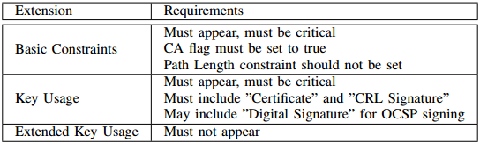
证书扩展的使用(2)
Extensions Of Root CA Certificates

Slide 127
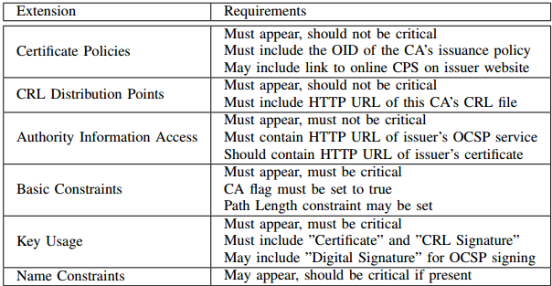
证书扩展的使用(3)
Extensions Of Intermediate CA Certificates

Slide 128
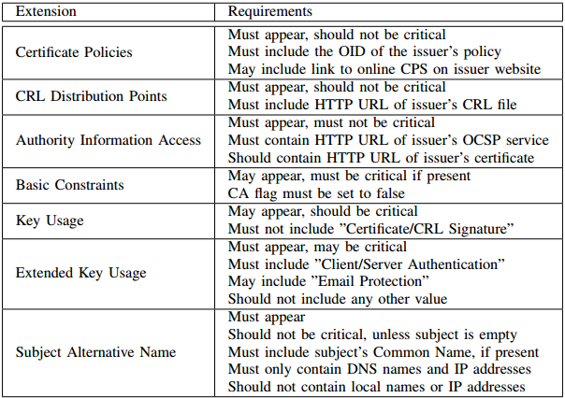
证书扩展的使用(4)
Extensions Of Endpoint Certificates

Slide 129
证书扩展的使用(5)
证书扩展应用分析” Web PKI: Closing the Gap between Guidelines and Practices”, NDSS 2014
爬取了 EFF’s SSL Observatory IP addresses 以及 Alexa Top 1 Million websites的所有证书，共获得了8,349,808张不同的证书
809,425张证书是在2012年的前一年，由744个不同的intermediates签发的
670,603张证书是在2012年的后一年，由668个不同的intermediates签发的

Slide 130
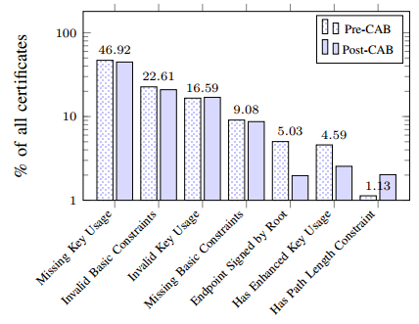
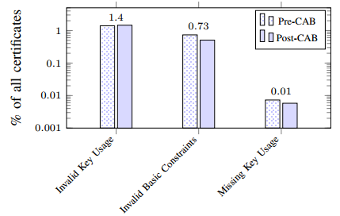
证书扩展的使用(6)
Root certificates
Intermediate CA certificates

Slide 131
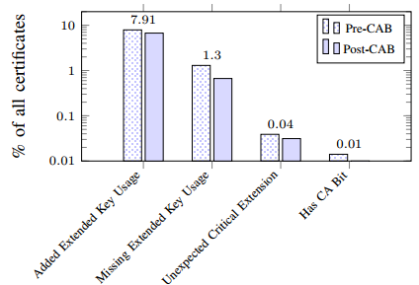
证书扩展的使用(7)
Endpoint Certificates

Slide 132
THE END

